Slide 1
TEST 1
USING PYTHON TO REPLICATE EXCEL FUNCTIONS

Slide 2
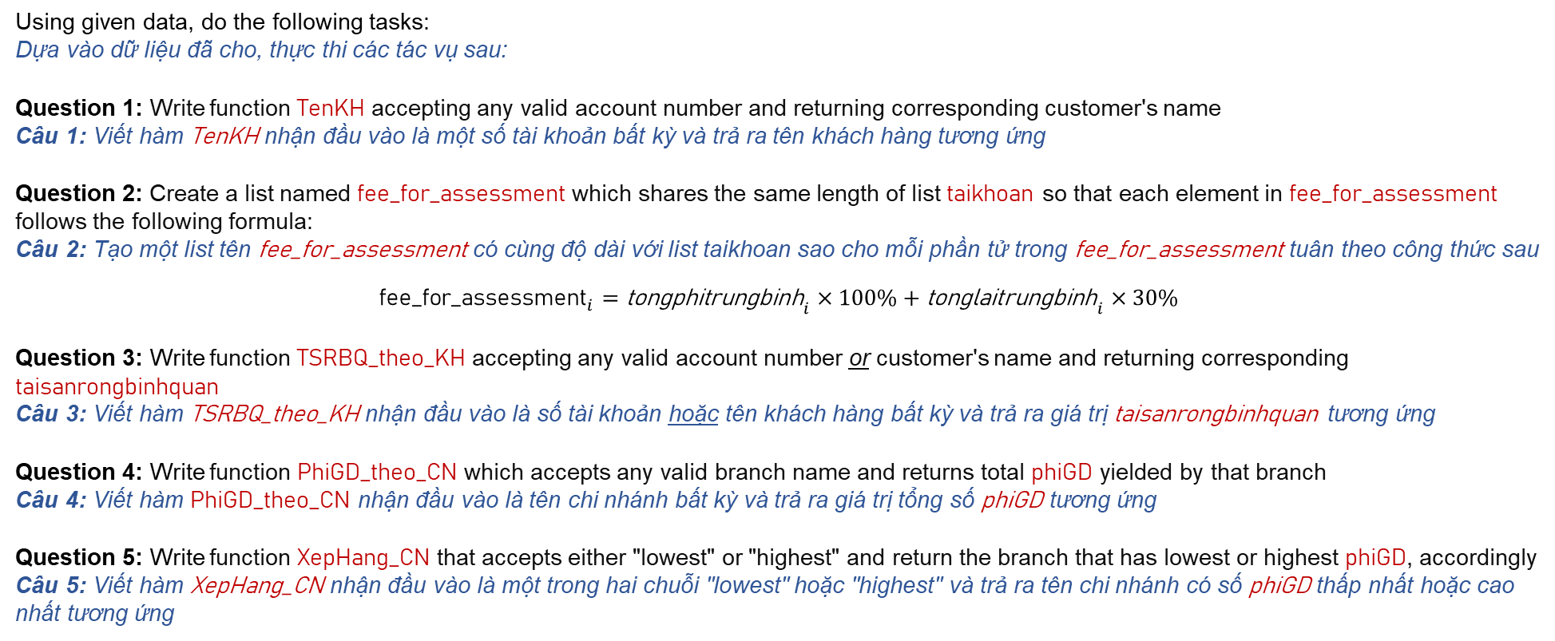
Trading Service Department
Using given data, do the following tasks: Dựa vào dữ liệu đã cho, thực thi các tác vụ sau:
Question 1: Write function TenKH accepting any valid account number and returning corresponding customer's name Câu 1: Viết hàm TenKH nhận đầu vào là một số tài khoản bất kỳ và trả ra tên khách hàng tương ứng
Question 2: Create a list named fee_for_assessment which shares the same length of list taikhoan so that each element in fee_for_assessment follows the following formula: Câu 2: Tạo một list tên fee_for_assessment có cùng độ dài với list taikhoan sao cho mỗi phần tử trong fee_for_assessment tuân theo công thức sau
$${\text{fee}\text{_}\text{for}\text{_}\text{assessment}}_{i}={\text{tongphitrungbinh}}_{i}×100\%+{\text{tonglaitrungbinh}}_{i}×30\%$$
Question 3: Write function TSRBQ_theo_KH accepting any valid account number or customer's name and returning corresponding taisanrongbinhquan Câu 3: Viết hàm TSRBQ_theo_KH nhận đầu vào là số tài khoản hoặc tên khách hàng bất kỳ và trả ra giá trị taisanrongbinhquan tương ứng
Question 4: Write function PhiGD_theo_CN which accepts any valid branch name and returns total phiGD yielded by that branch Câu 4: Viết hàm PhiGD_theo_CN nhận đầu vào là tên chi nhánh bất kỳ và trả ra giá trị tổng số phiGD tương ứng
Question 5: Write function XepHang_CN that accepts either "lowest" or "highest" and return the branch that has lowest or highest phiGD, accordingly Câu 5: Viết hàm XepHang_CN nhận đầu vào là một trong hai chuỗi "lowest" hoặc "highest" và trả ra tên chi nhánh có số phiGD thấp nhất hoặc cao nhất tương ứng

Slide 3
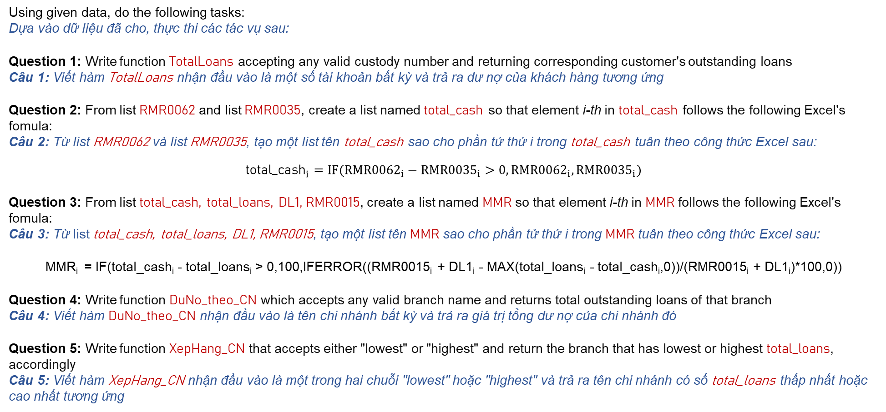
Risk Management Department
Using given data, do the following tasks: Dựa vào dữ liệu đã cho, thực thi các tác vụ sau:
Question 1: Write function TotalLoans accepting any valid custody number and returning corresponding customer's outstanding loans Câu 1: Viết hàm TotalLoans nhận đầu vào là một số tài khoản bất kỳ và trả ra dư nợ của khách hàng tương ứng
Question 2: From list RMR0062 and list RMR0035, create a list named total_cash so that element i-th in total_cash follows the following Excel's fomula: Câu 2: Từ list RMR0062 và list RMR0035, tạo một list tên total_cash sao cho phần tử thứ i trong total_cash tuân theo công thức Excel sau:
$${\text{total}\text{_}\text{cash}}_{i}=IF({RMR0062}_{i}−{RMR0035}_{i}>0,{RMR0062}_{i},{RMR0035}_{i})$$
Question 3: From list total_cash, total_loans, DL1, RMR0015, create a list named MMR so that element i-th in MMR follows the following Excel's fomula: Câu 3: Từ list total_cash, total_loans, DL1, RMR0015, tạo một list tên MMR sao cho phần tử thứ i trong MMR tuân theo công thức Excel sau:
MMR_{i} = IF(total_cash_{i} - total_loans_{i} > 0,100,IFERROR((RMR0015_{i} + DL1_{i} - MAX(total_loans_{i} - total_cash_{i},0))/(RMR0015_{i} + DL1_{i})*100,0))
Question 4: Write function DuNo_theo_CN which accepts any valid branch name and returns total outstanding loans of that branch Câu 4: Viết hàm DuNo_theo_CN nhận đầu vào là tên chi nhánh bất kỳ và trả ra giá trị tổng dư nợ của chi nhánh đó
Question 5: Write function XepHang_CN that accepts either "lowest" or "highest" and return the branch that has lowest or highest total_loans, accordingly Câu 5: Viết hàm XepHang_CN nhận đầu vào là một trong hai chuỗi "lowest" hoặc "highest" và trả ra tên chi nhánh có số total_loans thấp nhất hoặc cao nhất tương ứng

Slide 4
Brokerage
Using given data, do the following tasks: Dựa vào dữ liệu đã cho, thực thi các tác vụ sau:
Question 1: Write function CleanName accepting a list containing strings and returning a new list of corresponding uppercased strings. Use this function to uppercase list name and list manager Câu 1: Viết hàm CleanName nhận đầu vào là một list chứa các string bất kỳ và trả ra một list tương ứng chứa các string đã được in hoa. Sử dụng hàm này để in hoa list name và list manager
Question 2: Write function Manager_of_Employee accepting either broker's id or broker's name and returning his/her manager's name Câu 2: Viết hàm Manager_of_Employee nhận đầu vào là số id của broker hoặc tên broker và trả ra tên người quản lý của broker đó
Question 3: Write function ReachTarget accepting broker's id and returning either True or False, True if the broker reach target, False otherwise Câu 3: Viết hàm ReachTarget nhận đầu vào là số id của broker và trả ra True hoặc False, True nếu broker đó đạt target, False nếu không đạt target
Question 4: From list target_fee and list fee, create a new list named giatritinhbonus so that i-th element of giatritinhbonus follows the following Excel function Câu 4: Từ list target_fee và list fee, tạo một list mới tên giatritinhbonus sao cho phần tử thứ i của giatritinhbonus thỏa công thức Excel sau
giatritinhbonus_{i} = MAX(fee_{i} - target_fee_{i},0)
Question 5: Write function TotalFee_by_Manager that accepts either manager's id or manager's name and returns total fee generated by all employees under his/her management Câu 5: Viết hàm TotalFee_by_Manager nhận đầu vào là số id của manager hoặc tên manager và trả ra tổng phí giao dịch tạo ra bởi tất cả nhân viên được quản lý bởi manager đó.

Slide 5
Human Resource
Using given data, do the following tasks: Dựa vào dữ liệu đã cho, thực thi các tác vụ sau:
Question 1: Write function CleanType accepting a list containing strings and returning a new list of corresponding uppercased strings. Use this function to uppercase list contract_type Câu 1: Viết hàm CleanType nhận đầu vào là một list chứa các string bất kỳ và trả ra một list tương ứng chứa các string đã được in hoa. Sử dụng hàm này để in hoa list contract_type
Question 2: Write function EmployeeInfo accepting either employee's code or employee's name and returning his/her position and division and gender Câu 2: Viết hàm EmployeeInfo nhận đầu vào là số mã số nhân viên hoặc tên nhân viên và trả ra chức vụ và phòng ban và giới tính của nhân viên đó
Question 3: Write function BackFront accepting either employee's code or employee's name, this function returns True if the employee is in back office, False if the employee is in front office, "Không xác định" otherwise Câu 3: Viết hàm BackFront nhận đầu vào là số mã số nhân viên hoặc tên nhân viên, hàm này trả ra True nếu nhân viên đó thuộc back office, False nếu thuộc front office, "Không xác định" cho các trường hợp còn lại
Question 4: Write function Days_by_Division that accepts any division and returns average days at work of that division's employees Câu 4: Viết hàm Days_by_Division nhận đầu vào là tên một phòng ban bất kỳ và trả ra số ngày làm việc trung bình của nhân viên phòng ban đó
Question 5: Write function Days_by_Position_and_Division that accepts any position and division and returns average days at work of that division's employees whose position is specified Câu 5: Viết hàm Days_by_Position_and_Division nhận đầu vào là chức vụ và phòng ban và trả ra số ngày làm việc trung bình của nhân viên trong phòng ban có chức vụ đó

Slide 6
IB02
Using given data, do the following tasks: Dựa vào dữ liệu đã cho, thực thi các tác vụ sau:
Question 1: Write function CleanName accepting a list containing strings and returning a new list of corresponding uppercased strings. Use this function to uppercase list tenkhachhang Câu 1: Viết hàm CleanType nhận đầu vào là một list chứa các string bất kỳ và trả ra một list tương ứng chứa các string đã được in hoa. Sử dụng hàm này để in hoa list tenkhachhang
Question 2: From list khoiluong and list gia, create list giatrigiaodich and list phigiaodich so that i-th element of giatrigiaodich and phigiaodich follows the following Excel functions Câu 2: Từ list khoiluong và list gia, tạo hai list mới tên giatrigiaodich và phigiaodich trong đó phần tử thứ i của giatrigiaodich và phigiaodich thỏa công thức Excel sau
giatrigiaodich_{i}= khoiluong_{i} * gia_{i}
phigiaodich_{i} = giatrigiaodich_{i} * 0.15%
Question 3: Write function CPGD_theo_KH accepting either a customer's account number or a customer's name and returning according customer's trading stocks Câu 3: Viết hàm CPGD_theo_KH nhận đầu vào là số tài khoản khách hàng hoặc tên khách hàng và trả ra mã cổ phiếu có phát sinh giao dịch của khách hàng tương ứng
Question 4: Write function CPBan_theo_KH accepting either a customer's account number or a customer's name and returning all stock he/she sells Câu 4: Viết hàm CPBan_theo_KH nhận đầu vào là số tài khoản khách hàng hoặc tên khách hàng và trả ra mã cổ phiếu họ bán
Question 5: Write function MuaRong_theo_CP accepting two parameters, first parameter is either a customer's account number or a customer's name, second parameter is a stock ticker. This function returns the net buy(sell) volume of the customer on the specified stock ticker Câu 5: Viết hàm MuaRong_theo_CP nhận 2 tham số đầu vào, tham số đầu tiên là số tài khoản khách hàng hoặc tên khách hàng, tham số thứ hai là mã cổ phiếu. Hàm này trả ra khối lượng mua ròng (số dương) hoặc bán ròng (số âm) của khách hàng đó trên mã cổ phiếu đã cho

Slide 7
Internal Control
Using given data, do the following tasks: Dựa vào dữ liệu đã cho, thực thi các tác vụ sau:
Question 1: Write function LoaiLenh that accepts order number then returns both customer's account number and order type Câu 1: Viết hàm LoaiLenh nhận đầu vào là số hiệu lệnh và trả ra số tài khoản và loại lệnh tương ứng
Question 2: Write function GiaTriGD that accepts order number and returns trading value of that order in which trading value equals trading volume multiplied by stock price Câu 2: Viết hàm GiaTriGD nhận đầu vào là số hiệu lệnh và trả ra giá trị giao dịch của lệnh đó, trong đó giá trị giao dịch bằng khối lượng giao dịch nhân với giá
Question 3: Write function ChungChiHanhNghe that accepts employee's id number and returns his/her certification. In case of no certification, returns "Nhân viên này chưa có chứng chỉ hành nghề" Câu 3: Viết hàm ChungChiHanhNghe nhận đầu vào là số id nhân viên và trả ra mã số chứng chỉ hành nghề của nhân viên đó. Trong trường hợp nhân viên này chưa có chứng chỉ hành nghề, trả ra chuỗi "Nhân viên này chưa có chứng chỉ hành nghề"
Question 4: Create list nv_khongcochungchi containing id numbers of all uncertified emmployees Câu 4: Tạo list nv_khongcochungchi chứa số id của tất cả nhân viên chưa có chứng chỉ hành nghề
Question 5: From lists sohieulenh, cchn_nguoithuchien, cchn_nguoiduyet, create list lenhvipham containing order numbers of all violating orders Câu 5: Từ list sohieulenh, cchn_nguoithuchien, cchn_nguoiduyet, tạo list lenhvipham chứa toàn bộ số hiệu lệnh của các lệnh vi phạm

